Slide 1
BCC722
Programação de Sistemas em Tempo Real
Processos
Prof. Charles Garrocho

Slide 2
O conceito de processo
Um S.O. executa uma variedade de programas
  Sistemas de tempo compartilhado: programas
Processo: um programa em execução
  Um fluxo de controle de execução de instruções
    Um contador de programa
    Uma pilha de chamadas
    Uma área de dados (memória)

Slide 3
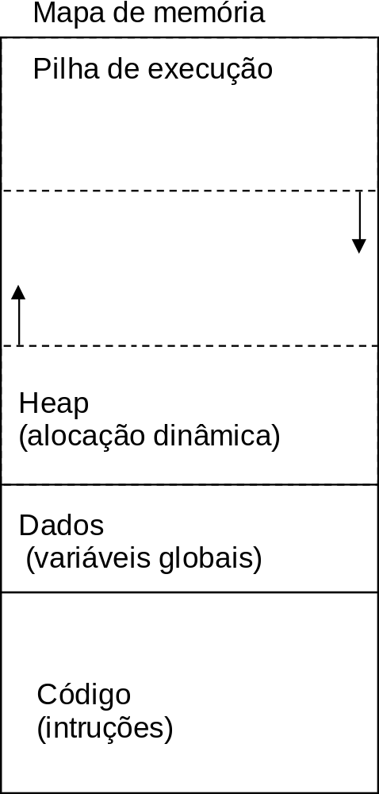
Etapas de um processo
Criação
  Inicialização
  Definição da imagem na memória:
Execução
  Comunicação entre processos
  Acesso a dispositivos
Terminação
  Liberação de recursos

Slide 4
Estado de um processo
Condição do processo no S.O.:
  novo: o processo acaba de ser criado
  executando: CPU está executando suas instruções
  em espera: processo aguarda algum evento
  pronto: o processo espera pela CPU
  terminado: processo completou sua execução

Slide 5
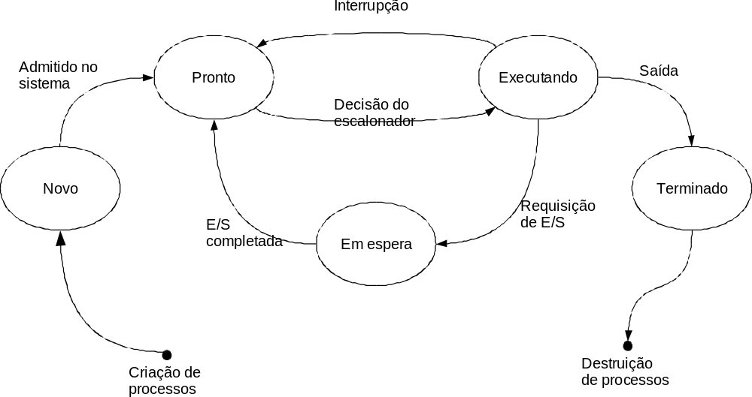
Diagrama de estados de processo

Slide 6
Bloco de controle de processo (PCB)
Informação associada com cada processo
  Estado do processo
  Contador de programa associado
  Conteúdo dos registradores da CPU
  Informações de escalonamento da CPU
  Informações de gerência de memória
  Informações de contabilidade
  Informações sobre estado de eventos de E/S

Slide 7

Bloco de controle de processo (PCB)

Slide 8
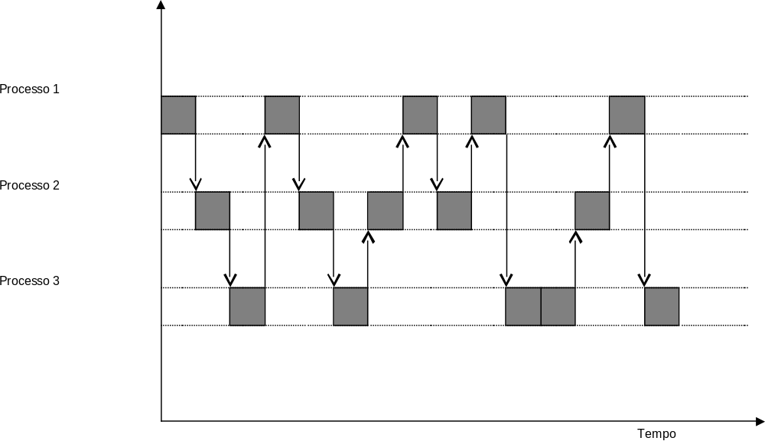
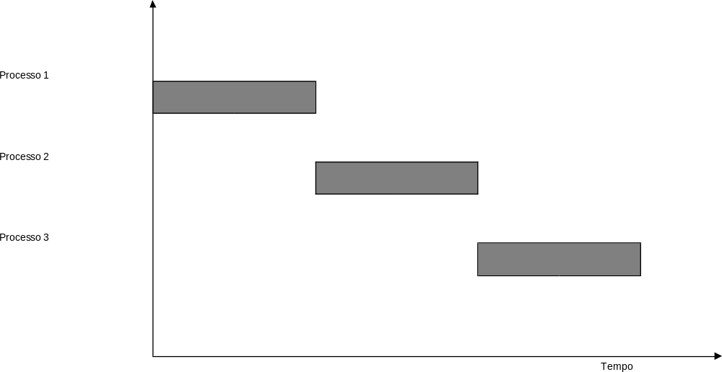
Escalonamento de processos
Aumentar a utilização do processador
Paralelismo aparente e transparente
O S.O. decide quem, quando e como!

Slide 9
Filas de escalonamento de processos
Fila de jobs – conjunto de todos os processos
Fila de prontos – todos os processos presentes na memória, prontos e esperando pela CPU
  Podem haver várias filas de prontos com níveis de prioridades diferentes
Filas de dispositivos – processos aguardando pela resposta de um dispositivo de E/S

Slide 10
Escalonadores
Escalonadores de longo prazo (de jobs)
  Seleciona os processos a serem inseridos na fila de prontos (entrar no sistema)
Escalonadores de curto prazo (de CPU)
  Seleciona o processo a receber a CPU a cada instante

Slide 11
Escalonadores
Escalonador de CPU é chamado frequentemente (mili-segundos)
  Seleciona qual processo deverá ser executado após obter a CPU.
Escalonador de jobs é chamado com menor frequência (segundos, minutos)
  Seleciona quais processos deverão ser colocados na fila de prontos.
  É solicitado quando um novo processo deve ser admitido no sistema.

Slide 12
Escalonadores
Processo podem ser descritos como:
  “I/O bound” (intensivos em E/S)
    passa mais tempo esperando por E/S que computando
    muitas rajadas curtas de processamento
  “CPU bound” (intensivos em processamento)
    passa mais tempo em processamento
    períodos longos de processamento, na CPU

Slide 13
Troca/chaveamento de contexto (context switch)
Mudança do processo em execução
O S.O. deve salvar o estado do processo atual e carregar o estado do novo processo
Tempo gasto depende do hardware e da estrutura do processo no S.O.

Slide 14

Troca/chaveamento de contexto (context switch)

